Slide 1
TIN HỌC 5 CHỦ ĐỀ F. GIẢI QUYẾT VẤN ĐỀ VỚI SỰ TRỢ GIÚP MÁY TÍNH BÀI 14. VIẾT KỊCH BẢN CHƯƠNG TRÌNH MÁY TÍNH
Giáo viên: Nguyễn Ngọc Nhất Linh

Slide 2
MỤC TIÊU BÀI HỌC
Làm việc nhóm để viết được kịch bản chương trình máy tính.

Slide 3
Khởi động
Đọc yêu cầu HĐ khởi động ở SGK/60

Slide 4
Khám phá
Đề xuất ý tưởng
Viết kịch bản

Slide 5
1. Đề xuất ý tưởng
Đọc thông tin ở SGK/60

Slide 6
1. Đề xuất ý tưởng
Để viết được kịch bản chương trình, em cần xác định trước điều gì?
A. Sân khấu, bối cảnh trò chơi, câu chuyện
C. Các nhân vật có trong trò chơi, câu chuyện
B. Diễn biến cụ thể của trò chơi, câu chuyện
D. Ý tưởng về trò chơi, câu chuyện.

Slide 7
1. Đề xuất ý tưởng
HS hoạt động nhóm, thảo luận, quan sát Hình 2 trong SGK và cho biết chương trình trò chơi Mèo hứng táo hoạt động như thế nào?
+ Quả táo rơi từ trên xuống dưới tại một vị trí bất kì.
+ Nhân vật mèo ở phía dưới được di chuyển sang trái hoặc sang phải để bắt quả táo đang rơi.
+ Nếu như nhân vật mèo chạm được vào quả táo thì tính là một điểm, nếu không chạm được vào quả táo thì không có điểm.

Slide 8
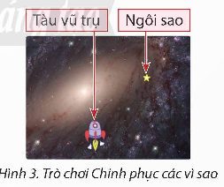
1. Đề xuất ý tưởng
HS trao đổi với các bạn trong nhóm để mô tả ý tưởng trò chơi Chinh phục các vì sao hoạt động như thế nào? (Hình 3)

Slide 9
1. Đề xuất ý tưởng
Em hãy đọc phần ghi nhớ ở SGK/60

Slide 10
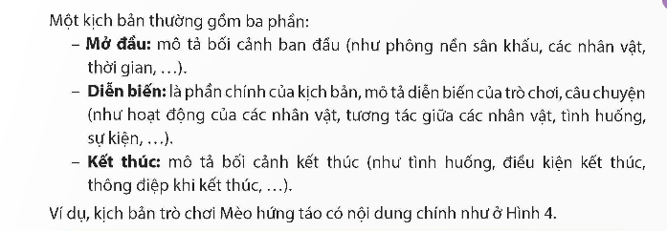
2. Viết kịch bản
Đọc thông tin ở SGK/60, 61

Slide 11
2. Viết kịch bản
Em hãy sắp xếp các phần của một kịch bản:
1/ Kết thúc 2/ Diễn biến 3/ Mở đầu
A. 1-2-3
B. 2-1-3
C. 3-2-1
D. 3-1-2

Slide 12
2. Viết kịch bản
Em hãy sắp xếp các bước viết kịch bản chương trình máy tính được cho bên dưới theo thứ tự hợp lý:
Bước 1: Đề xuất ý tưởng câu chuyện, trò chơi.
Bước 2: Lấy ý kiến góp ý để chỉnh sửa, bổ sung, hoàn thiện kịch bản.
Bước 3: Mô tả kịch bản rõ ràng, cụ thể theo ba phần:
Mở đầu: mô tả bối cảnh ban đầu.
Diễn biến: mô tả diễn biến của trò chơi, câu chuyện.
Kết thúc: mô tả bối cảnh khi kết thúc.
A. 1-2-3
B. 2-1-3
C. 1-3-2
D. 3-1-2

Slide 13
2. Viết kịch bản
Tham khảo Kịch bản ở Hình 4, làm việc nhóm để mô tả kịch bản trò chơi Chinh phục các vì sao
Trao đổi kịch bản với nhóm khác và hoàn thiện kịch bản theo ý kiến góp ý của các bạn

Slide 14
2. Viết kịch bản
Em hãy đọc phần ghi nhớ ở SGK/62

Slide 15
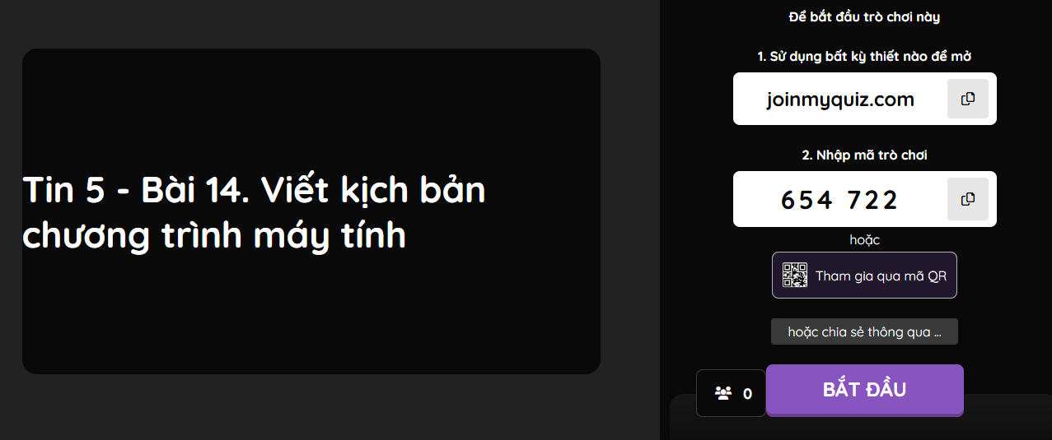
Luyện tập

Slide 16
Vận dụng
Hãy trao đổi cùng bạn để lựa chọn, đề xuất ý tưởng về một câu chuyện của nhóm em sẽ kể bằng chương trình Scratch. Sau đó, tiến hành mô tả kịch bản của câu chuyện theo ý tưởng đề xuất.
Ví dụ: câu chuyện kể như: Thỏ và rùa, Hai con dê

Slide 17
TỰ ĐÁNH GIÁ
Làm việc nhóm để viết được kịch bản chương trình máy tính.

Slide 18
Khảo sát
Em hãy cho biết mức độ hài lòng sau bài học!

Slide 19
Xin cảm ơn các em đã lắng nghe!
Giáo viên: Nguyễn Ngọc Nhất Linh

